Slide 1


Предоставление государственной услуги по принятию решения о признании социально ориентированной некоммерческой организации исполнителем общественно полезных услуг

Slide 2
График работы и приема заявителей для личного предоставления документов для государственной регистрации, а также консультаций по вопросам предоставления государственной услуги:
Понедельник: 09.00 - 12.15, 13.00 - 18.00
Вторник: 09.00 - 12.15, 13.00 - 18.00
Среда: 09.00 - 12.15, 13.00 - 18.00
Четверг: 09.00 - 12.15, 13.00 - 18.00
Пятница: 09.00 - 12.15, 13.00 - 16.45
перерыв с 12.15 до 13.00;
суббота, воскресенье, нерабочие праздничные дни - выходные.
Консультации по вопросам предоставления государственной услуги также предоставляются:
посредством интернет сайта - http://to19.minjust.gov.ru;
по телефону 8(3902) 248-175 (доб.4) в рабочие часы;
на личном приеме: кабинет № 2,3;
Письменно, при обращении по почтовому адресу: 655017, г. Абакан пр-т. Ленина, д. 82 или
по адресу электронной почты: ru19@minjust.gov.ru.
- посредством федеральной государственной информационной системы «Единый портал государственных и муниципальных услуг (функций)» (далее – Единый портал): gosuslugi.ru;
Для предоставления государственной услуги заявитель представляет необходимые документы лично либо передает в виде почтового отправления с описью вложения или в форме электронных документов с использованием информационно-телекоммуникационных сетей общего пользования, в том числе сети "Интернет", включая Единый портал.

Slide 3
Основные нормативные правовые акты, регулирующие отношения, возникающие в связи с предоставлением государственной услуги:
- Федеральный закон от 12 января 1996 года № 7–ФЗ «О некоммерческих организациях»
- Федеральный закон от 27 июля 2010 г. № 210-ФЗ «Об организации предоставления государственных и муниципальных услуг»
- Указ Президента Российской Федерации от 8 августа 2016 года № 398 «Об утверждении приоритетных направлений деятельности в сфере оказания общественно полезных услуг»
- Постановление Правительства Российской Федерации от 27 октября 2016 года № 1096 «Об утверждении перечня общественно полезных услуг и критериев оценки качества их оказания»
- Постановление Правительства Российской Федерации от 26 января 2017 года № 89 «О реестре некоммерческих организаций – исполнителей общественно полезных услуг»
- Административный регламент Министерства юстиции Российской Федерации по предоставлению государственной услуги по принятию решения о признании социально ориентированной некоммерческой организации исполнителем общественно полезных услуг, утвержденный Приказом Министерства юстиции Российской Федерации от 31 октября 2022 г. № 260;

Slide 4
Управление Министерства юстиции Российской Федерации по Республике Хакасия принимает решение о признании организации исполнителем общественно полезных услуг в отношении:
- межрегиональных, региональных и местных общественных организаций и движений;
- региональных отделений международных, общероссийских и межрегиональных общественных организаций и движений;
- местных религиозных организаций, централизованных религиозных организаций, имеющих местные религиозные организации на территории Республики Хакасия;
- религиозных организаций, образованных указанными централизованными религиозными организациями;
- иных некоммерческих организаций, на которые распространяется специальный порядок государственной регистрации некоммерческих организаций, установленный Федеральным законом "О некоммерческих организациях".

Slide 5
Круг заявителей при предоставлении государственной услуги
Руководитель постоянно действующего руководящего (исполнительного) органа (иное лицо, имеющее право без доверенности действовать от имени организации):
- межрегиональной, региональной или местной общественной организации и движения;
- регионального отделения международной, общероссийской или межрегиональной общественной организации и движения;
- местной религиозной организации, централизованной религиозной организации, имеющей местные религиозные организации на территории одного субъекта Российской Федерации;
- религиозных организаций, образованных централизованными религиозными организациями, имеющими местные религиозные организации на территории одного субъекта Российской Федерации;
- иной некоммерческой организации, на которую распространяется специальный порядок государственной регистрации некоммерческих организаций.

Slide 6
Государственная услуга предоставляется заявителю в соответствии с вариантом предоставления государственной услуги.
Вариант определяется на основании результата государственной услуги, за предоставлением которой обратился указанный заявитель, путем анкетирования заявителя. Анкетирование заявителя осуществляется посредством Единого портала и включает в себя вопросы, позволяющие выявить перечень признаков заявителя, установленных в таблице 1 приложения N 1 к Административному регламенту.

Slide 8
Перечень вариантов предоставления государственной услуги Управлением Минюста России по Республике Хакасия
Руководитель постоянно действующего руководящего (исполнительного) органа (иное лицо, имеющее право без доверенности действовать от имени организации)
Вариант 2
Признание организации
исполнителем
общественно полезных услуг и
включение организации
в реестр некоммерческих
организаций – исполнителей
общественно полезных услуг
Вариант 4
Внесение в реестр сведений об общественно полезных услугах, оказываемых организацией, ранее включенной в реестр
Вариант 6
Повторное признание организации исполнителем общественно полезных услуг и включение организации в реестр по истечении 2 лет со дня внесения организации в реестр
Вариант 8
Исправление допущенных опечаток и (или) ошибок в выданных в результате предоставления государственной услуги документах и (или) созданных реестровых записях

Slide 9
Предоставление государственной услуги в соответствии с вариантом включает в себя следующие административные процедуры:
- прием документов, необходимых для получения государственной услуги;
- межведомственное информационное взаимодействие;
- принятие решения о предоставлении (об отказе в предоставлении) государственной услуги;
- предоставление результата государственной услуги;
- получение дополнительных сведений от заявителя.
Максимальный срок предоставления государственной услуги составляет 5 рабочих дней.
Предоставление государственной услуги осуществляется без взимания государственной пошлины или иной платы.

Slide 10
Некоммерческая организация - исполнитель общественно полезных услуг – это социально ориентированная некоммерческая организация (далее - СО НКО), которая не выполняет функции иностранного агента, не имеет задолженностей по налогам и сборам, иным предусмотренным законодательством Российской Федерации обязательным платежам и соответствует одному из следующих требований:
- оказание на протяжении не менее чем одного года общественно полезных услуг надлежащего качества;
- надлежащая реализация проектов, предусматривающих осуществление деятельности по одному или нескольким приоритетным направлениям в сфере оказания общественно полезных услуг с использованием грантов Президента Российской Федерации, предоставляемых на развитие гражданского общества (далее – надлежащая реализация проектов).

Slide 11
Этапы получения социально ориентированной некоммерческой организацией статуса исполнителя общественно полезных услуг:
- Оценка качества оказания общественно полезных услуг (далее – ОПУ);
- Признание социально ориентированной некоммерческой организации исполнителем ОПУ.

Slide 12
Органы, осуществляющие оценку качества ОПУ
в отношении СО НКО, оказывающих одну услугу на территории более половины субъектов Российской Федерации, и (или) получивших финансовую поддержку за счет средств федерального бюджета в связи с оказанием ими ОПУ
федеральные органы исполнительной власти
Минтруд России, Минобрнауки России, Минкультуры России, Роспотребнадзор, Минюст России, Минздрав России, Ростуризм, Рособрнадзор, Минспорт России, ФАДН России
в отношении иных СО НКО
территориальные органы федеральных органов исполнительной власти и органы исполнительной власти субъектов Российской Федерации в соответствии с их компетенцией

Slide 13
Критерии оценки качества оказания ОПУ
Соответствие ОПУ установленным требованиям к ее содержанию (объем, сроки, качество предоставления);
Наличие у лиц, непосредственно задействованных в исполнении общественно полезной услуги, необходимой квалификации (в том числе профессионального образования, опыта работы в соответствующей сфере), достаточность количества таких лиц;
- Удовлетворенность получателей ОПУ качеством их оказания;
Открытость и доступность информации о некоммерческой организации;
- Отсутствие некоммерческой организации в реестре недобросовестных поставщиков по результатам оказания услуги в рамках исполнения контрактов.

Slide 14
Для внесения социально ориентированных некоммерческих организаций в реестр исполнителей общественно полезных услуг предоставляется заявление о признании СО НКО ИОПУ по форме согласно приложению № 1 к Правилам принятия решения, утвержденным Постановлением Правительства РФ от 26.01.2017
№ 89 «О реестре некоммерческих организаций - исполнителей общественно полезных услуг» (далее - Правила), а также по инициативе заявителя могут прилагаться:
заключение
о соответствии качества оказываемых организацией ОПУ установленным критериям по форме согласно приложению № 2 к Правилам
или
Заключение о надлежащей реализации проектов по форме согласно приложению
№ 5 к Правилам
Документы, подтверждающие отсутствие задолженностей по налогам и сборам, иным предусмотренным законодательством Российской Федерации обязательным платежам
При направлении документов почтовым отправлением или подаче документов лично документы, содержащие более 1 листа, должны быть прошиты, пронумерованы и заверены подписью заявителя на обороте последнего листа на месте прошивки.

Slide 15
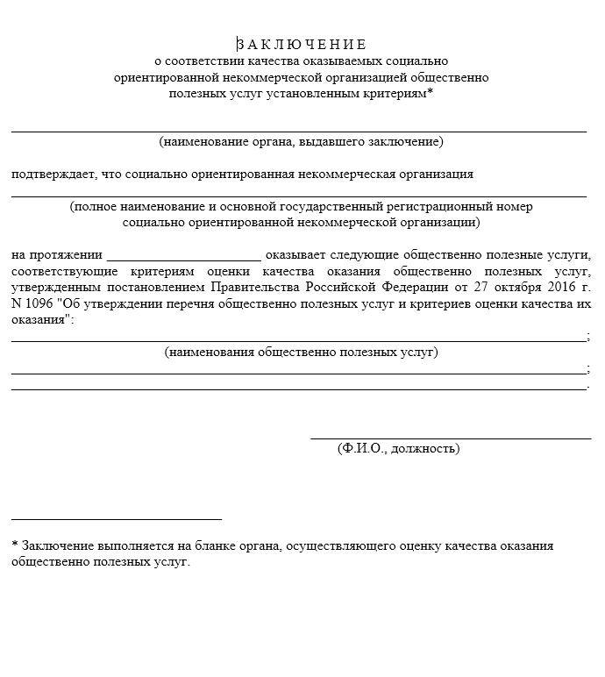

Slide 17
Результатом предоставления государственной услуги является:
- признание организации исполнителем общественно полезных услуг и включение организации в реестр некоммерческих организаций - исполнителей общественно полезных услуг;
- внесение в реестр сведений об общественно полезных услугах, оказываемых организацией, ранее включенной в реестр;
- повторное признание организации исполнителем общественно полезных услуг и включение организации в реестр по истечении 2 лет со дня внесения организации в реестр;
- исправление допущенных опечаток и (или) ошибок в выданных в результате предоставления государственной услуги документах и (или) созданных реестровых записях;
- прекращение предоставления государственной услуги по инициативе заявителя;
- решение об отказе в предоставлении государственной услуги.

Slide 18
Исчерпывающий перечень оснований для приостановления предоставления государственной услуги или отказа в предоставлении государственной услуги:
Оснований для приостановления предоставления государственной услуги не имеется.
Основаниями для отказа в предоставлении государственной услуги являются:
- не представление (несвоевременное представление) документов, указанных в пункте 17 Административного регламента;
- включение организации в реестр некоммерческих организаций, выполняющих функции иностранного агента;
- представление документов, содержащих недостоверные сведения, либо документов, оформленных в ненадлежащем порядке;
- наличие у организации задолженности по налогам и сборам, иным предусмотренным законодательством Российской Федерации обязательным платежам.

Slide 19
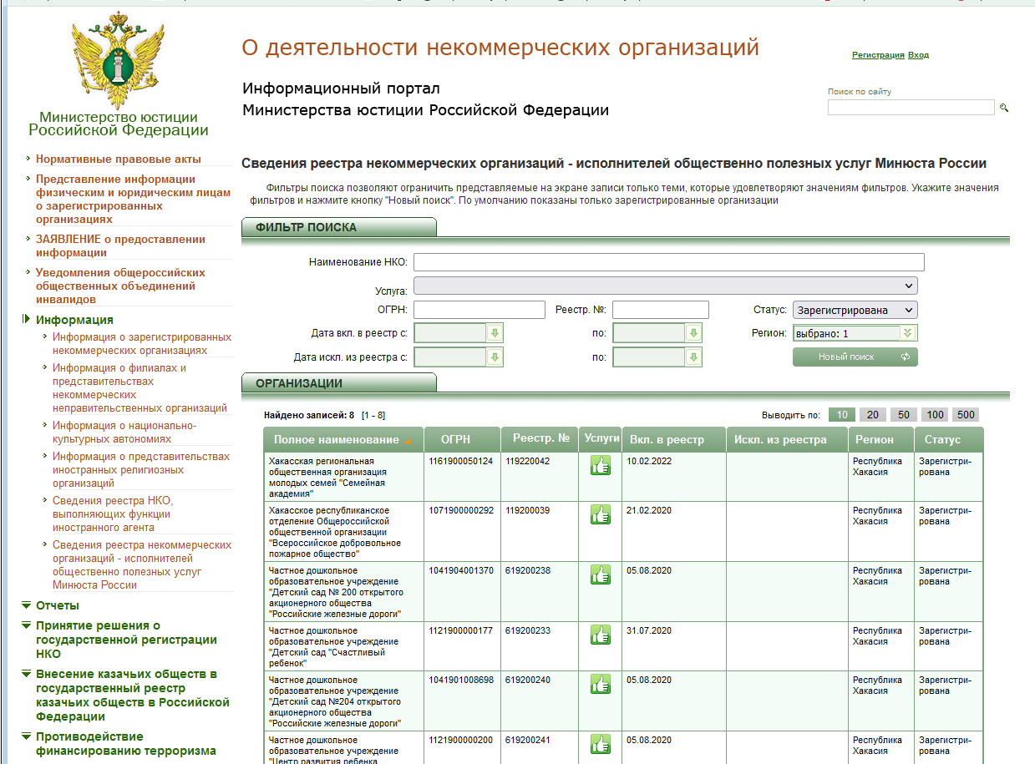

Slide 20
Субъекты Российской Федерации вправе оказывать поддержку СО НКО в иных формах.

